Slide 1
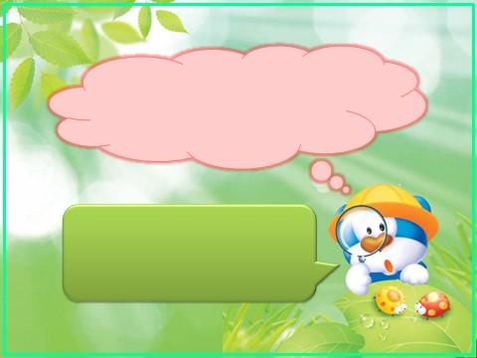
Коммуникативные игры для детей
раннего возраста
Подготовила: Сазанова В.А
Воспитатель МАДОУ
детский сад №1 «Петушок»
2015 год.

Slide 2
Общение является одним из условий психического развития ребенка. Оно сказывается на результатах всех важнейших видов деятельности: учебу, труд, игру, социальную ориентацию и т.д. Но главным образом общение оказывает влияние на становление личности детей с особыми образовательными потребностями, способствует их социализации и интеграции в группу сверстников. В то же время оно не является врожденным видом деятельности. Поэтому только путем специально организованного обучения и воспитания можно достичь значительных успехов в развитии общения.
В возрасте 2-3 лет все большее значение приобретает общение со сверстниками. Это связано с тем, что возникает содержательное общение сверстников на равных, поэтому:
- дети стремятся заинтересовать собой, привлечь внимание сверстника;
- чутко отзываются на любое действие сверстника;
Именно с момента, когда начинает проявляться интерес к другому ребенку, нужно учить детей общаться друг с другом.
В целях развития общения детей взрослый:
- помогает ребенку увидеть в сверстнике – человека;
- организует совместные игры детей;
- учит доброжелательному общению;
-поощряет привлечение внимания к сверстникам, называние по имени, ласковые слова и т.п.
Рассмотрим несколько вариантов игр, направленных на формирование навыков общения у детей раннего возраста.

Slide 3
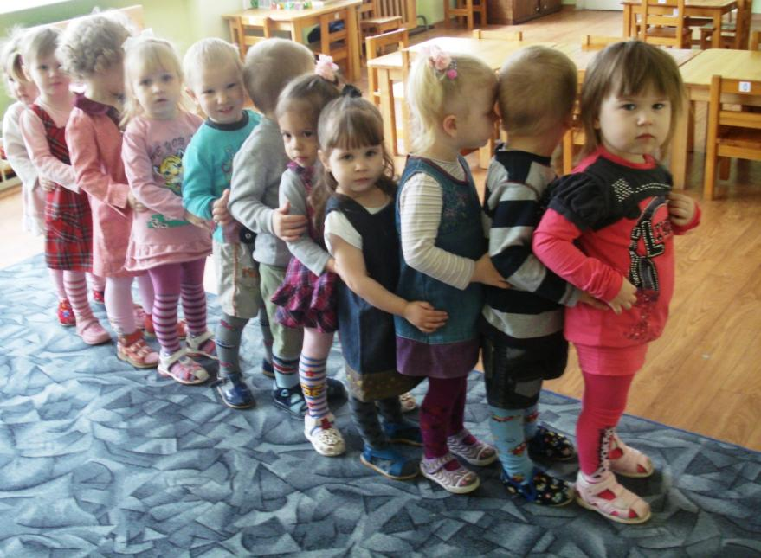
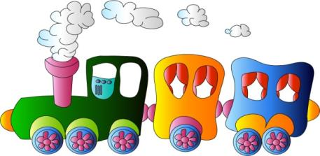
Игра «Паровозик»
Цель: учить ребенка отзываться на свое имя, запоминать имена сверстников, действовать по показу и словесной инструкции.
Взрослый объясняет детям, что сейчас они будут играть в паровозик. Главным паровозом будет взрослый, а вагончиками – дети. Он поочередно подзывает к себе детей, эмоционально комментируя происходящее: «Я буду паровозом, а вы вагончиками.
"Петя, иди ко мне, становись за мной, держи меня за пояс, вот так. Теперь, Ваня, иди сюда, встань за Петей, держи его за пояс". После того как все дети выстроились, «поезд» отправляется в путь. Взрослый, имитируя движение паровоза «Чух - чух, у-у-у!», побуждает детей повторить их.

Slide 4
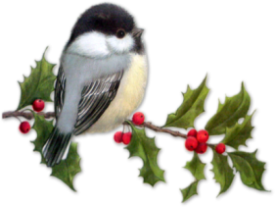
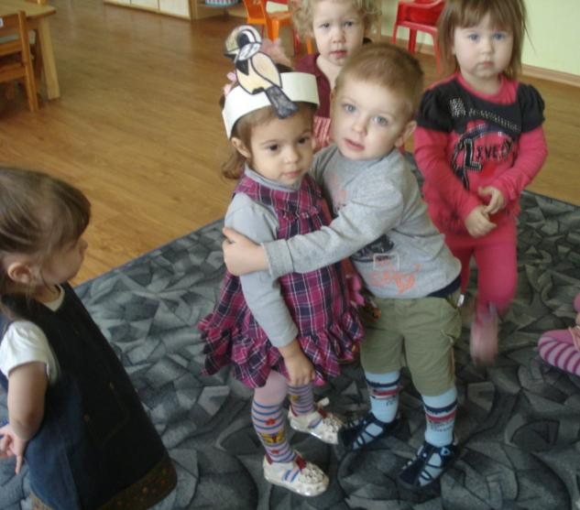
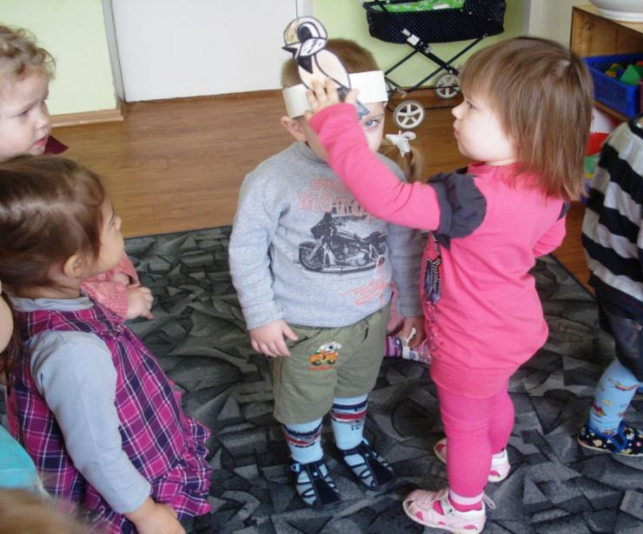
Игра «У птички болит крылышко»
Цель: способствовать формированию у детей умения любить окружающих.
Один из детей превращается в птичку, у которой болит крылышко. Он старается показать, что он грустит. Ведущий предлагает ребятам «пожалеть птичку». Первым «жалеет» ее сам ведущий, который надевает на руку куклу-котенка и его лапками гладит «птичку» со словами: «Птичка … (Саша, Маша) хорошая». Затем другие дети надевают куклу-котенка на руку и тоже «жалеют птичку».

Slide 5
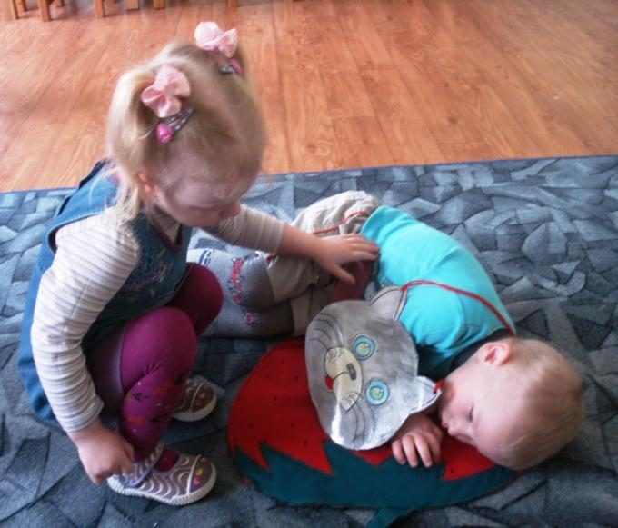
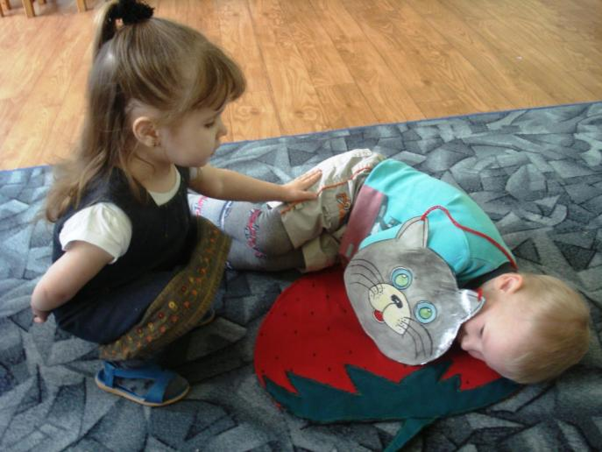
Игра «Кто лучше разбудит»
Цель: способствовать формированию у детей умения любить окружающих.
Один ребенок превращается в кошечку и засыпает – ложиться на коврик в центре группы. Ведущий просит детей по очереди будить «спящую кошечку». Желательно делать это по-разному (разными словами и прикосновениями), но всякий раз ласково. В конце упражнения дети все вместе решают, кто «будил кошечку» наиболее ласково.

Slide 6
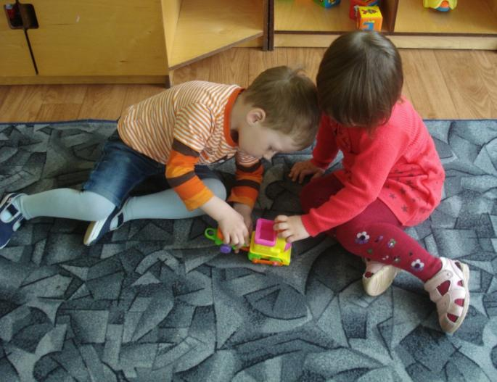
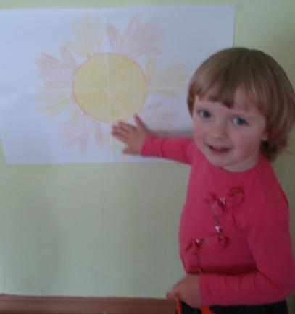
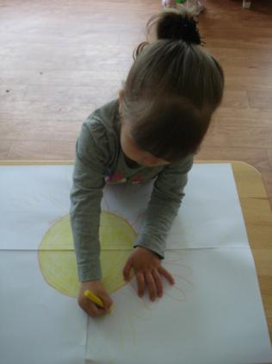
Игра «Вместе играем»
Цель: учить детей взаимодействию и вежливому обращению друг с другом.
Оборудование: парные игрушки (шарик – желобок, паровозик – вагончик, машинка – кубики).
Взрослый раздает детям игрушки, расставляет детей парами, предлагает поиграть вместе. Затем он помогает каждому из детей выполнять предметно-игровые действия в соответствии с назначением каждой игрушки. В конце игры взрослый фиксирует, кто с кем играл, называя каждого ребенка по имени: «Аня играла с Дашей – катали шарик, Дима играл с Васей – возили паровозик, Петя играл с Леной – нагружали и возили кубики в машине».
Игра «Наше солнце»
Цель: способствовать объединению и взаимодействию детей в группе.
Взрослый рисует на ватмане большой круг. Затем обрисовывает ладони детей, создавая таким образом лучики солнца. При помощи взрослого дети раскрашивают нарисованные ладошки. В итоге получается красивое разноцветное солнце, которое вывешивается в группе.

Slide 7
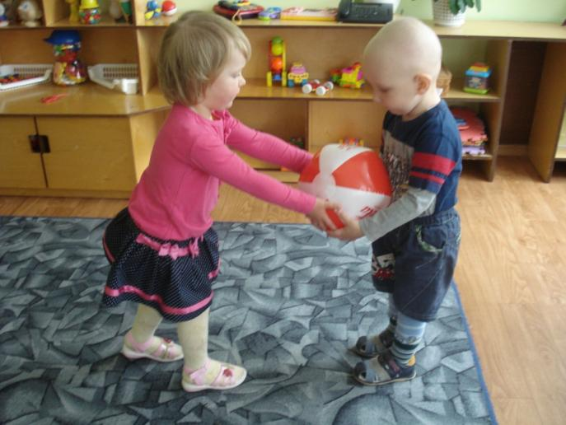
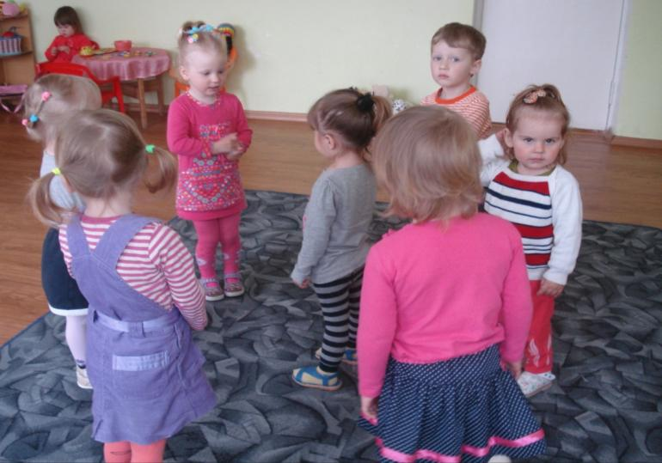
Игра «Передай мяч»
Цель: учить взаимодействовать со сверстниками.
Дети стоят напротив друг друга. Взрослый показывает детям, как нужно правильно удерживать и передавать мяч другому ребенку, называя его по имени («На, Петя!»). Игра эмоционально поддерживается взрослым.
Игра «Ласковое имя»
Цель: учить взаимодействовать друг с другом, называть имя другого ребенка.
Дети встают в круг, каждый из них по очереди выходит в центр. Все остальные дети при помощи взрослого называют варианты ласкового имени ребенка, стоящего в центре круга.

Slide 8
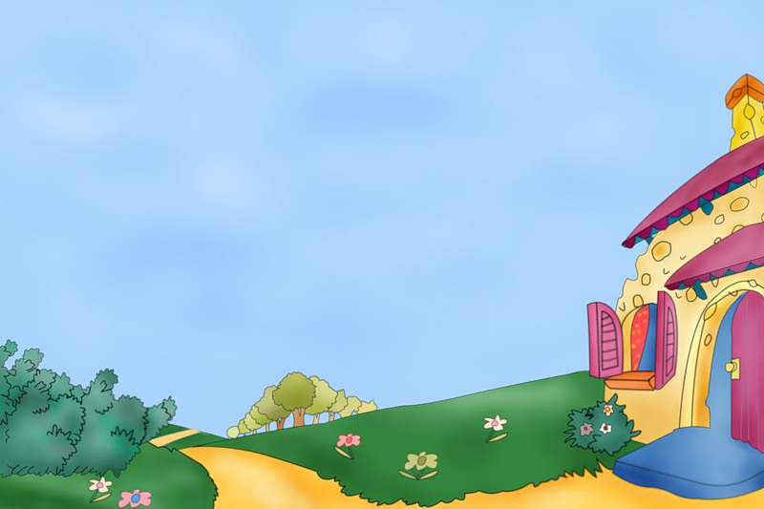
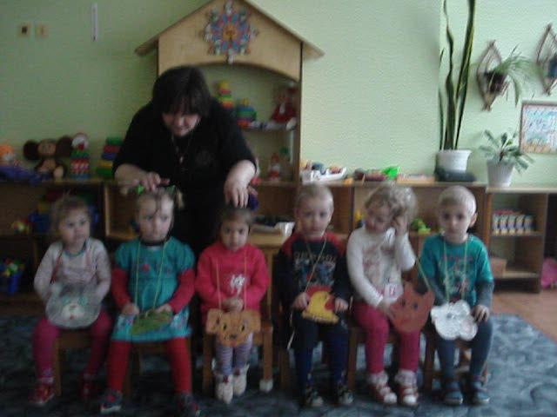
«Звериное пианино»
Игра «Звериное пианино»
Цель: развивать у детей умение сотрудничать.
Дети садятся на корточки в одну линию. Они – клавиши пианино, которые звучат голосами разных животных. Ведущий раздает детям карточки с изображениями животных, голосами, которых они будут «петь».

